Slide 1
স্বাগতম

Slide 2
পরিচিতি
শিষ্বক পরিচিতিঃ
মোঃ আলমগীর হোসাইন
(প্রভাষক)
উৎপাদন ব্যবস্থাপনা ও বিপণন
সোনারগাঁ জি.আর. ইনস্টিটিউশন
পাঠ পরিচিতিঃ
বিষয়ঃ উৎপাদন ব্যবস্থাপনা ও বিপণন (১ম পত্র)
সময়ঃ৫০ মিনিট
শ্রেনীঃ একাদশ

Slide 3
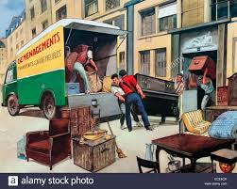
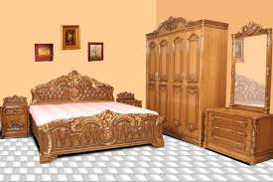
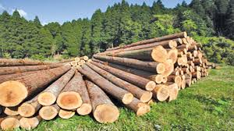
নিচের চিত্র গুলো ল্ক্ষ্যকর

Slide 4
পাঠ শিরোনাম
উৎপাদন

Slide 5
পাঠ শেষে তোমরা যা শিখবে
১। উৎপাদন কি তা ব্যাখ্যা করতে পারবে ।
২। উৎপাদনের বিভিন্ন রুপ বর্ণণা করতে পারবে ।

Slide 6
উৎপাদন
উৎপাদনের আভিধানিক অর্থ তৈরি বা সৃষ্টি করা।এর মাধ্যমে দ্রব্য ও সেবা তৈরি হয় । আর দ্রব্য ও সেবা তৈরি করাকে উৎপাদন বলে ।

Slide 7
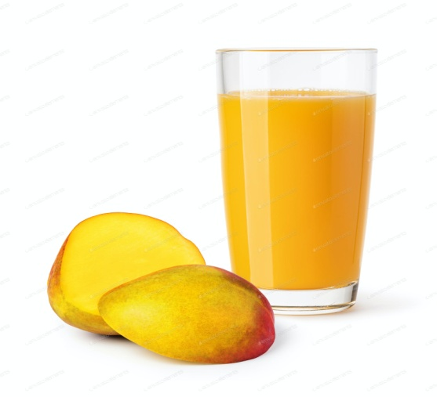
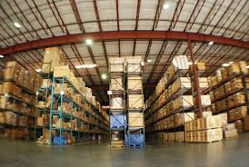
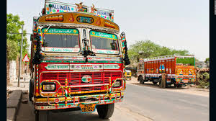
উৎপাদনের বিভিন্ন রুপ
রূপগত উপযোগ
সময়গত উপযোগ
স্থান গত উপযোগ
তথ্যগত উপযোগ
মালিকানাগত উপযোগ

Slide 8
দলীয় কাজ
১। উৎপাদনের ধারণা ব্যাখ্যা কর ।
২। উৎপাদনের বিভিন্ন উপযোগ বর্ণনা কর ।

Slide 9
মূল্যায়ন
১। উৎপাদন কী ?
২।উপযোগ কী?
৩।সময়গত উপযোগ বলতে কী বুঝ ?
৪। রূপগত উপযোগ বলতে কী বুঝ ?

Slide 10
বাড়ীর কাজ
জনাব মামুন “শতরুপা” কোম্পানীর একজন মালিক । তিনি রাজশাহী থেকে ট্রাকে করে ঢাকায় আম নিয়ে আসেন এবংপ্রাথমিক পর্যায়ে কাওরানবাজারের একটি আধুনিক মানের গুদামে সংরক্ষন করেণ । সাধারণত তীব্র চাহিদার সময় অর্থাৎ বাজারে যখন আম একেবারেই থাকে না , তখন তিনি মজুদকৃত আম বাজারে সরবরাহের মাধ্যমে অধিক মুনাফা অর্জনের সিদ্ধান্ত গ্রহণ করেন।
১। রাজশাহী হতে ঢাকায় আম আনার ফলে কোনধ রনের উপযোগ সৃস্টি হয়েছে তা ব্যাখ্যা কর ।
২। গুদামজাতকরণের ফলে ক্রেতারা দীর্ঘ সময় পর্যন্ত আম ভোগের সুযোগ পায় । উদ্দীপকের আলোকে বিশ্লেষণ কর।

Slide 11
সকলকে ধন্যবাদ

